Slide 1
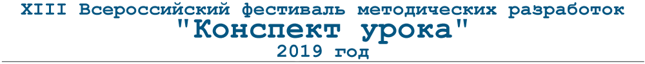

Пелих Андрей Васильевич
Пелих Татьяна Валерьевна
Бюджетного общеобразовательного учреждения города Омска
“Средняя общеобразовательная школа № 106”
ФИЗИКО - МАТЕМАТИЧЕСКИЙ БРЕЙН – РИНГ

Slide 2
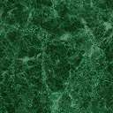
Пояснительная записка
Как известно, внеклассная работа способствует творческому развитию школьников. Она помогает овладевать предметом, развивает интерес к учёбе, формирует основные навыки и умения. В нашей школе уделяется большое внимание внеклассной деятельности по физике и математике как в средней, так и в старшей. Это - вечера, конкурсы, олимпиады, викторины, тематические газеты, проекты, предметные декады. Особый интерес проявляют школьники к различным интеллектуальным играм. Необычная атмосфера, возможность проявить свои таланты, помогают детям преодолеть стеснительность.Задачи мероприятия: 1) формирования навыков самостоятельного повторения изученного ранее материала; 2) формирования навыков самостоятельно анализировать поставленные вопросы, условия задач. Цели мероприятия: 1) развитие познавательного интереса;2) реализация межпредметных связей;3) сплоченность учащихся, обучающихся в параллельных классах.
Вид мероприятия: интеллектуально-творческий.
Место проведения: актовый зал.
Оборудование: 2 стола,12 стульев,12 блокнотов,12 ручек,2 таблички с названием команд, трибуна (для ведущего),протокол, карточки с заданиями.
Организационные этапы: 1) формируются (учащимися самостоятельно) две сборные команды (команда девочек и команда мальчиков), из учащихся обучающихся в 7-ых классах; 2) члены команд получают задания для самостоятельного повторения (математика 5 и 6 класс, алгебра и геометрия 7 класс, физика 7 класс); 3) болельщики так же делятся на две группы, они готовят плакаты, кричалки и творческие номера (для музыкальных пауз); 4) формируется жюри и выбирается ведущий( старшеклассники).
Ход мероприятия:1) команды занимают свои места; 2) в раунде разыгрывается один балл, время обсуждения – одна минута; 3) если команда готова отвечать, то капитан поднимает табличку(право отвечать первым имеет та команда, которая раньше подняла табличку); 4) если первая команда отвечает не правильно, то вторая - получает минуту на обсуждения этого же вопроса; 5) если ни одна из команд не даёт верного ответа, то в следующем раунде разыгрывается два балла; 6) каждая команда имеет право один раз попросить музыкальную паузу; 7) музыкальную паузу может объявить и ведущий (решение принимает самостоятельно); 8) активность болельщиков идёт в зачёт командам (оцениваются плакаты, кричалки, музыкальные номера); 9) игра идёт до 10 баллов, побеждает та команда, которая раньше другой наберёт 10 баллов; 10) ведущий чётко и громко читает задания командам, члены жюри аккуратно ведут протокол мероприятия.

Slide 3
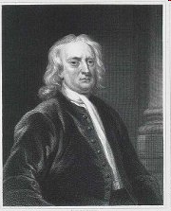
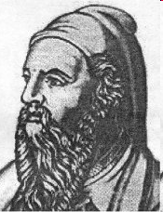

Физико-
математический
брейн-ринг

Slide 4
Вопрос 1
Кирпич весит 2 кг и ещё полкирпича.
Сколько весит кирпич?
Ответ : 4 кг

Slide 5
Вопрос 2
Какая скорость больше:
108 км/ч или 32 м/с ?
Ответ:108 км/ч=30 м/с<32 м/с

Slide 6

Вопрос 3
Малыш съедает банку варенья за 6 мин,
а Карлсон - в 2 раза быстрее.
За какое время они съедят это
варенье вместе?
Ответ : 2 минуты

Slide 7
Вопрос 4
Всем поведает,
Хоть и без языка,
Когда будет ясно,
А когда - облака.
Ответ : барометр

Slide 8

Вопрос 5
Во сколько раз
путь по лестнице на 16-й этаж дома
длиннее пути на 4-й?
Ответ : в 5 раз

Slide 9

Вопрос 6
Как расположатся жидкости
снизу вверх в сосуде:
вода,керосин,ртуть?
Ответ : ртуть,вода,керосин

Slide 10
Вопрос 7
За сутки часы отстают на 6 минут
Через сколько суток они опять
покажут точное время?
Ответ : 120

Slide 11
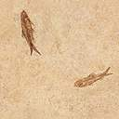
Вопрос 8
Явление сохранения скорости тела при
отсутствии действия на него других тел
Ответ : инерция

Slide 12

Вопрос 9
Найти два числа, чтобы их произведение
и частное были равны 79.
Ответ : 79 и 1

Slide 13
Вопрос 10
Линия, по которой
движется тело.
Ответ : траектория

Slide 14
Вопрос 11
Три мальчика играли в шашки.
Всего было сыграно три партии.
По сколько партий сыграл каждый мальчик?
Ответ : 2

Slide 15

Вопрос 12
Тело ,размерами которого можно пренебречь.
Ответ : материальная точка

Slide 16
Вопрос 13
Что больше 4/7 или 60/105?
Ответ: равны

